Slide 1
Структура Крипке циркулярной пилы
Оклей Антон Павлович, М01-305в
Инженерный подход к разработке ПО
Задание 1

Slide 2
Данная работа основана на материалах о CTS (Compact Table Saw, компактная настольная пила) компании SawStop. Ссылка на инструкцию: https://www.sawstop.com/wp-content/uploads/2022/07/CTS-Owners-Manual.pdf
В данной инструкции основные состояния, в которых может находиться пила описаны на стр. 21-22. Именно они и послужили основой для пространства состояний и предикатов.

Slide 3
Предикат | Описание
saw_run | Пильный диск вращается
bypass | Включен Bypass Mode
power | Отключено питание
start | Кнопка управления работой пилы находится в положении «ON»
disc_size | Установлен диск неподходящего размера
stop_disc | Лезвие застопорилось
contact | Тормозной картридж активирован
standby | Система находится в режиме ожидания

Slide 4
Пространство состояний
Состояние | Описание
S0 | Система отключена от питания (начальное состояние) {power}
S1 | Система обнаружила, что установлен пильный диск неподходящего размера {disc_size}
S2 | Система находится режиме ожидания (Standby Mode) {standby}
S3 | Система находится режиме ожидания (Standby Mode) с включенным режимом Bypass {standby, bypass}
S4 | Система находится в стандартном рабочем режиме {saw_run, start}
S5 | Система находится в режиме ожидания со сработавшим тормозным картриджем {standby, start, contact}
S6 | Система находится в режиме ожидания с застопорившимся лезвием {standby, start, stop_disc}
S7 | Система находится в стандартном рабочем режиме с опцией Bypass {saw_run, start, bypass}
Состояние | Описание
S8 | Система находится в режиме ожидания Bypass с застопорившимся лезвием {standby, start, stop_disc}

Slide 5
S3
{standby, bypass}
S7
{saw_run, start, bypass}
S8
{start, stop_disc, bypass}
S0
{power}
S2
{standby}
S4
{saw_run, start}
S6
{start, stop_disc}
S5
{start, contact}
S1
{disc_size}

Slide 6
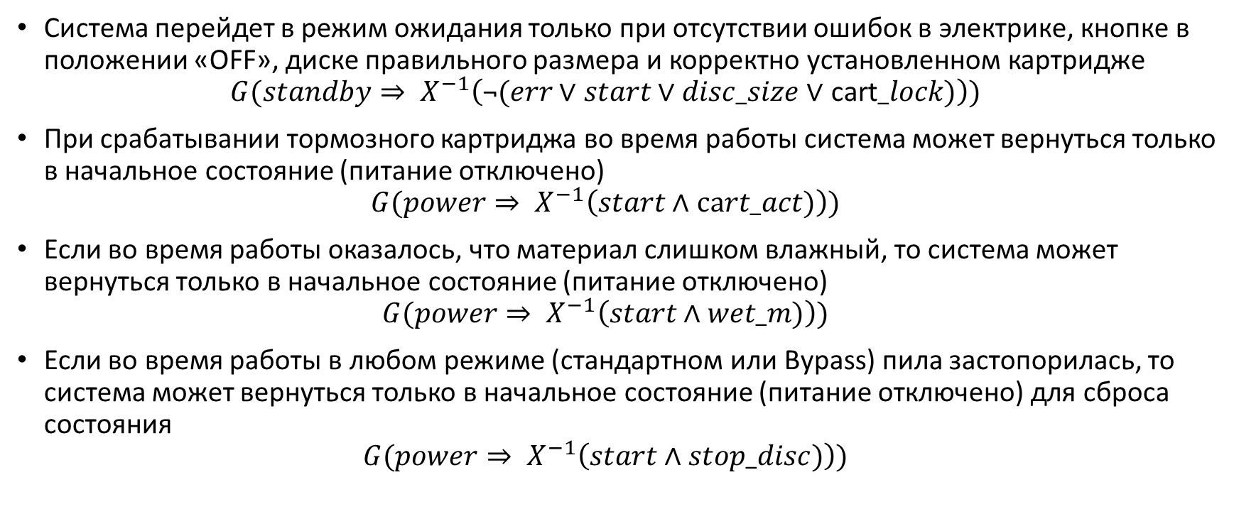
Safety
Система перейдет в режим ожидания только при отсутствии ошибок в электрике, кнопке в положении «OFF», диске правильного размера и корректно установленном картридже $G(standby⇒ X^{−1}\left(\text{¬}(err \text{∨} start \text{∨} disc_size \text{∨} \text{cart}_lock)\right))$
При срабатывании тормозного картриджа во время работы система может вернуться только в начальное состояние (питание отключено) $G(power⇒ X^{−1}\left(start \text{∧} \text{ca}rt_act)\right))$
Если во время работы оказалось, что материал слишком влажный, то система может вернуться только в начальное состояние (питание отключено) $G(power⇒ X^{−1}\left(start \text{∧} wet_m)\right))$
Если во время работы в любом режиме (стандартном или Bypass) пила застопорилась, то система может вернуться только в начальное состояние (питание отключено) для сброса состояния $G(power⇒ X^{−1}\left(start \text{∧} stop_disc)\right))$

